Slide 1






TRƯỜNG TIỂU HỌC PHÚC LỢI
Đạo đức
Bài 8:
Quan tâm, chăm sóc cha mẹ

Slide 2
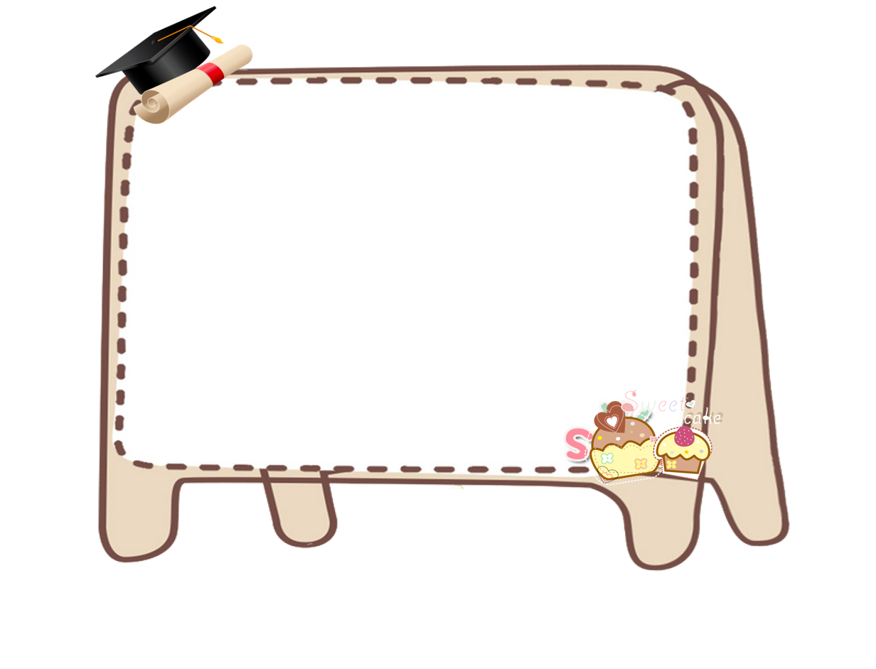



Slide 3


Bài hát: Bàn tay mẹ
学期计划

Slide 4




PART 1
校园简介
Please enter the required title here

Slide 5


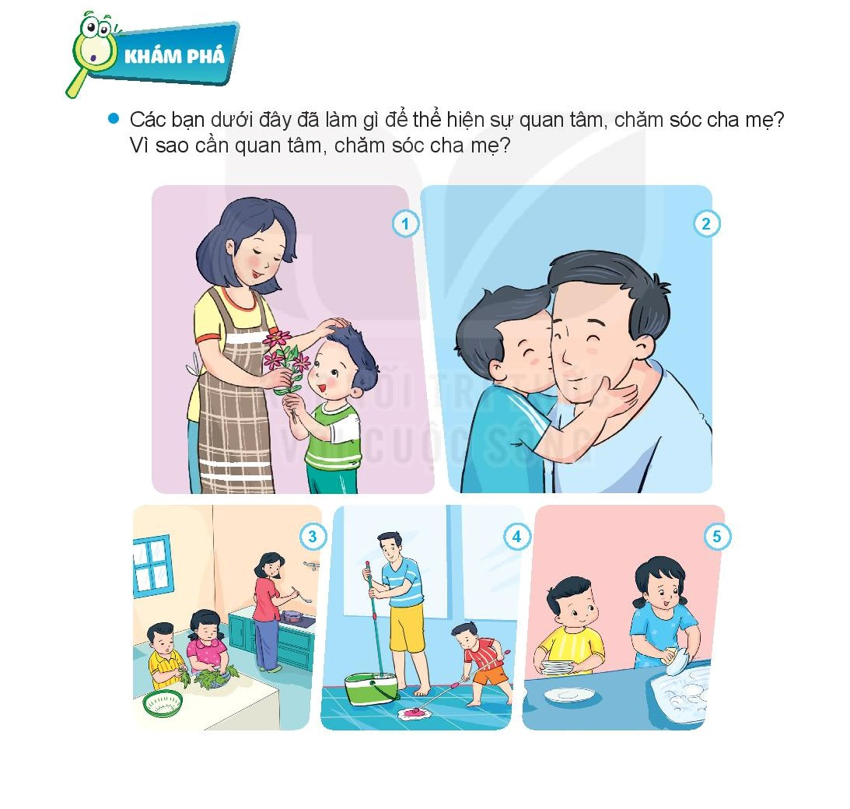

Các bạn dưới đây đã làm gì để thể hiện sự quan tâm, chăm sóc cha mẹ? Vì sao cần quan tâm, chăm sóc cha mẹ?

Slide 6
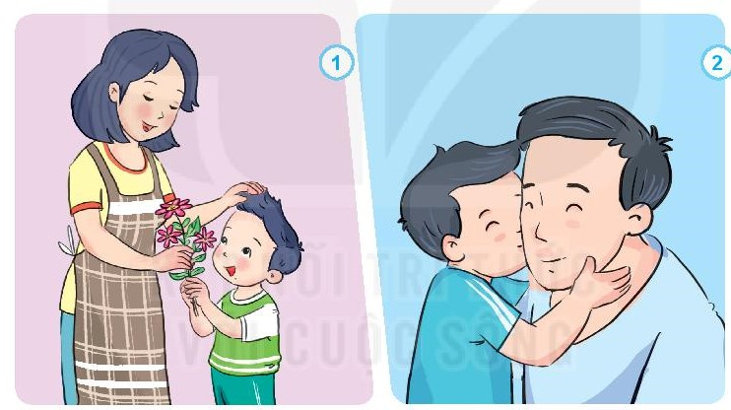
Tranh 1: Bạn tặng hoa chúc mùng mẹ
Tranh 2: Bạn thơm má bố/ Rất yêu bố

Slide 7
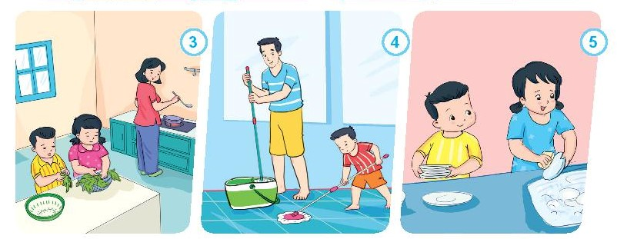
Tranh 3: Bạn cùng chị phụ mẹ nấu cơm
Tranh 4: Bạn cùng bố lau nhà
Tranh 5: Bạn cùng chị rửa và xếp bát đĩa

Slide 8

PART 1
校园简介
Giair lao
Please enter the required title here

Slide 9
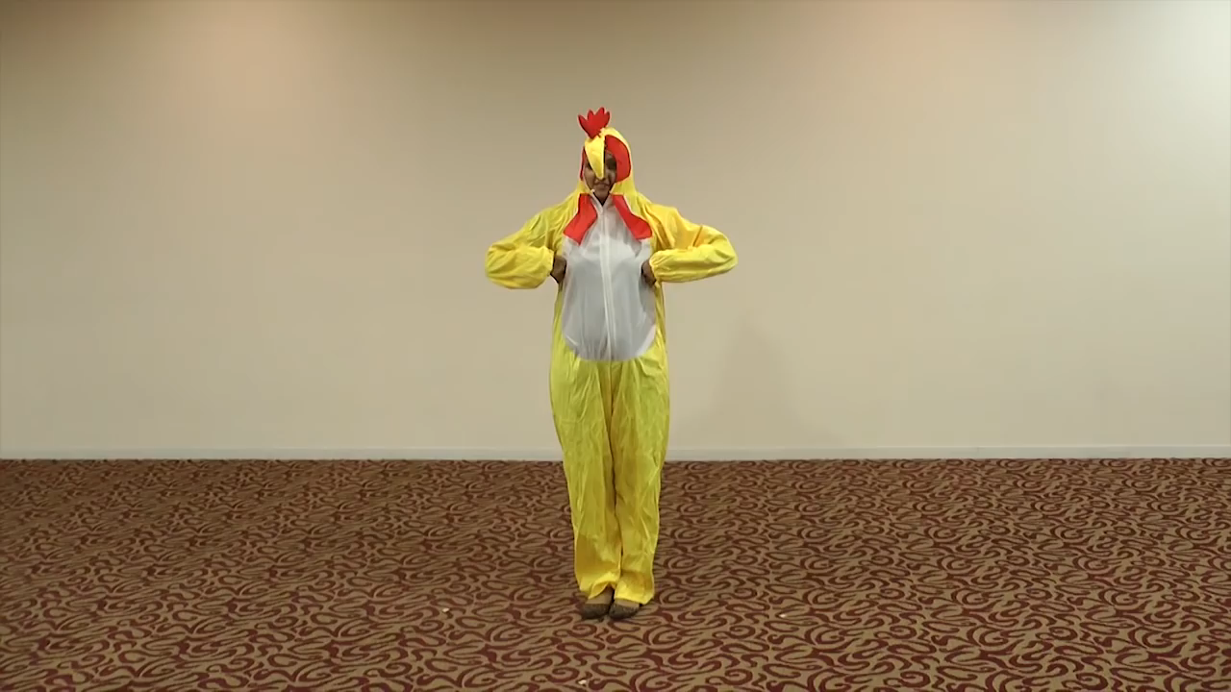
PART 1
校园简介
Please enter the required title here

Slide 10

PART 1
校园简介
Please enter the required title here

Slide 11
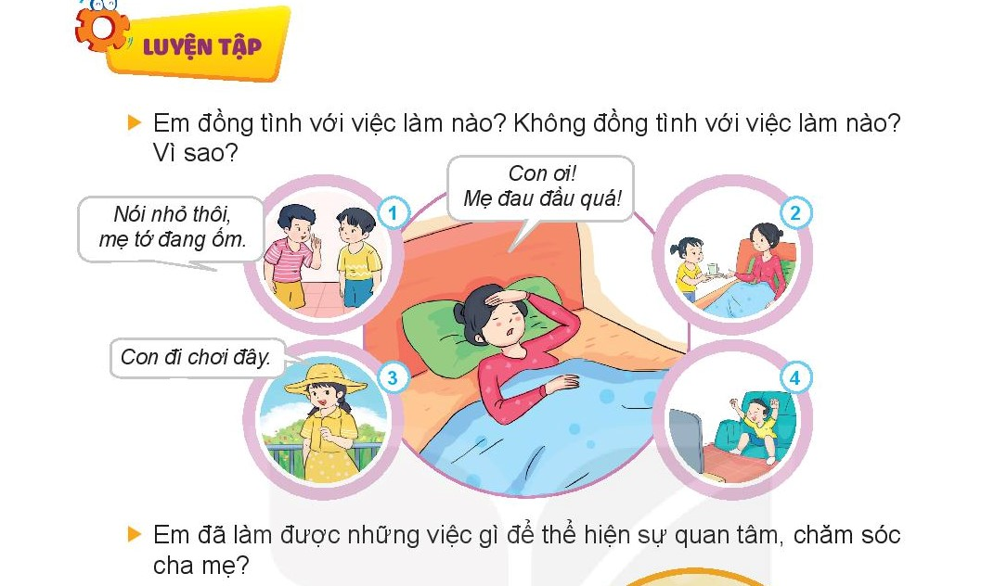



Slide 12

PART 1
校园简介
Please enter the required title here

Slide 13
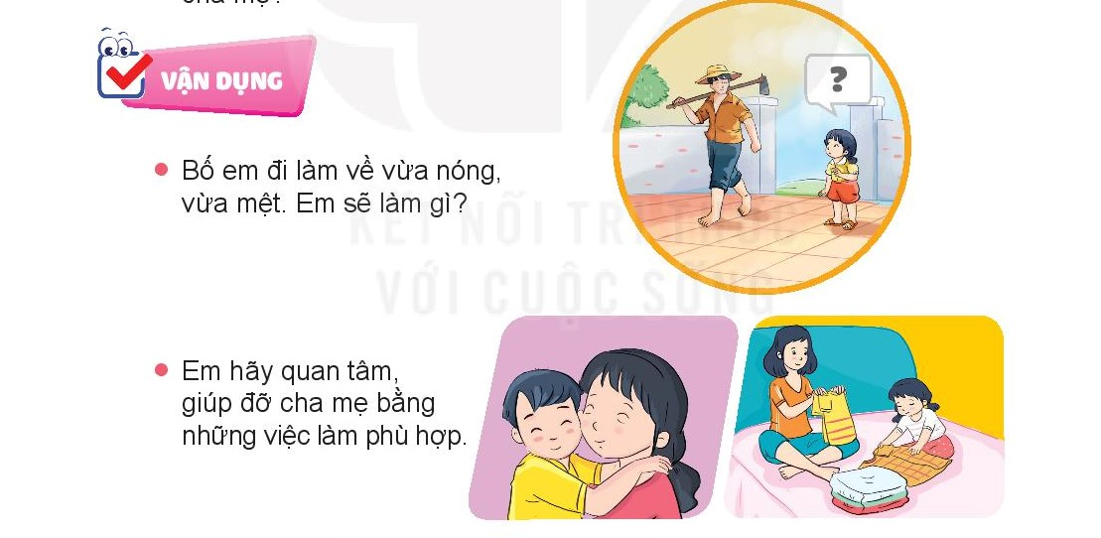
Bố em vừa đi làm về vừa nóng , vừa mệt. Em sẽ làm gì?
Em hãy quan tâm, giúp đỡ cha mẹ bằng những việc làm phù hợp
师资雄厚

Slide 14

Thông điệp
PART 2
师资队伍
Please enter the required title here

Slide 15

Củng cố - Dặn dò
- Nhận xét tiết học
Chuẩn bị bài sau:

